Slide 1

Vår kultur
& målsättning
Workshop
Säsongen 2026/2027

Slide 2
Att bygga ett framgångsrikt lag!
Att bygga ett framgångsrikt och sammansvetsat lag kräver ett medvetet och kontinuerligt arbete. Det handlar om att skapa en tydlig riktning, tillit och god kommunikation. Genom gemensamma mål, uppskattning och bekräftelse formas en positiv och utvecklande miljö där alla trivs, får växa och prestera på sin bästa nivå .
Som förening förutsätter vi oss att varje lag kontinuerligt arbetar för att skapa en trygg och inkluderande miljö där goda beteenden, både på och utanför planen främjas. Arbetet ska alltid ta sin utgångspunkt i föreningens vision och värdegrund Blå Vägen.
Hur laget arbetar med dess frågor är upp till varje lag men som en hjälp i detta arbetet har föreningen tagit fram ett material som kan användas som stöd i arbetet.
Hallby Fotboll önskar ert lag stort lycka till med ert arbete den kommande säsongen!

Slide 3
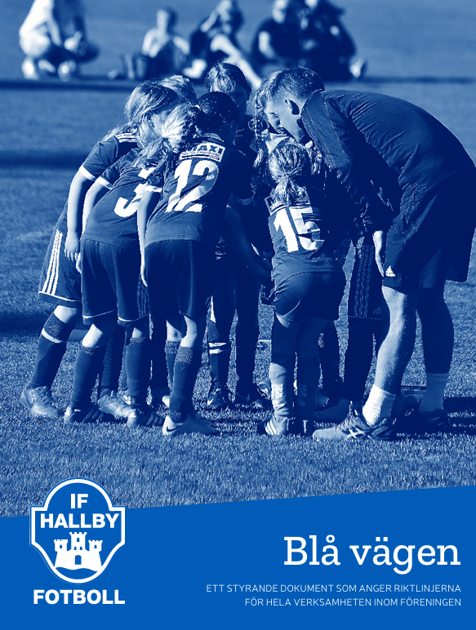
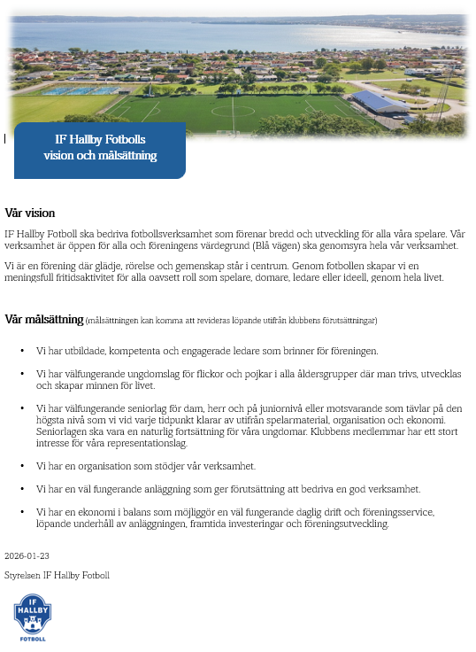
Hallby Fotbollsklubb styrande dokument
Vår vision beskriver vilken typ av förening vi strävar efter att vara och vår målsättning visar hur vi vill nå dit.
Blå vägen är vår värdegrund. Den lägger grunden för hur vi ska förhålla och bete oss mot varandra (spelare, ledare & föräldrar).

Slide 4
Hallby Fotbolls Vision och målsättning
Vår vision
IF Hallby Fotboll ska bedriva fotbollsverksamhet som förenar bredd och utveckling för alla våra spelare. Vår verksamhet är öppen för alla och föreningens värdegrund (Blå vägen) ska genomsyra hela vår verksamhet.
Vi är en förening där glädje, rörelse och gemenskap står i centrum. Genom fotbollen skapar vi en meningsfull fritidsaktivitet för alla oavsett roll som spelare, domare, ledare eller ideell, genom hela livet.
Vår målsättning (målsättningen kan komma att revideras löpande utifrån klubbens förutsättningar)
Vi har utbildade, kompetenta och engagerade ledare som brinner för föreningen.
Vi har välfungerande ungdomslag för flickor och pojkar i alla åldersgrupper där man trivs, utvecklas och skapar minnen för livet.
Vi har välfungerande seniorlag för dam, herr och på juniornivå eller motsvarande som tävlar på den högsta nivå som vi vid varje tidpunkt klarar av utifrån spelarmaterial, organisation och ekonomi. Seniorlagen ska vara en naturlig fortsättning för våra ungdomar. Klubbens medlemmar har ett stort intresse för våra representationslag.
Vi har en organisation som stödjer vår verksamhet.
Vi har en väl fungerande anläggning som ger förutsättning att bedriva en god verksamhet.
Vi har en ekonomi i balans som möjliggör en väl fungerande daglig drift och föreningsservice, löpande underhåll av anläggningen, framtida investeringar och föreningsutveckling.
.

Slide 5

Förslag på övning
Dela in laget små grupper om 4-6 personer.
Arbeta i ca. 15 minuter med olika frågeställningar, exempel
  Mål för säsongen.
  Vad laget ska göra för att skapa glädje och gemenskap i laget?
  Vad ska vi göra för att utvecklas som lag?
Gå laget runt så alla får möjlighet att berätta vad de tycker är viktigt att lyfta inför kommande säsong.
Kom överens om ett par olika huvudaktiviteter och hur ni ska nå dem, för in dem i handlingsplanen.
Följ upp och utvärdera era mål under säsongen.
Åka på cup
Peppa varandra
Alltid ge
100% på träningarna!
Övernattning i klubbhuset

Slide 6
Lagets mål för säsongen 2026/2027 (aktiviteter & beteenden)
Exempel
Resultatmål och beteendemål | När | Aktiviteter för att lyckas
Exempel Åka på Eskilscupen | Sommaren 2027 | Ha hög träningsnärvaro Genomföra försäljningsaktivitet
Exempel Förbereda oss för 9-manna | Säsongen 2026/2027 | Boka träningsmatch, 9-manna med lag XX
Exempel Öka lagets gemenskap och lagkänsla | Våren 2026 | Genomföra träningsläger med övernattning Kicka off med lära-känna aktiviteter Sätta upp spelregler
Exempel Alla ska känna glädje på träningar och matcher | Hela säsongen | Vi hälsar alltid på alla Alla är med alla i övningarna
Exempel Vi peppar och lyfter varandra | Hela säsongen | VI skyller inte våra misstag på varandra Vi stöttar när det är tufft och frågar hur man mår Vi uppmuntrar när någon gör något bra
Exempel Vi ger alltid allt när vi är på träningarna | Hela säsongen | Vi har hög träningsnärvaro Vi jobbar för varandra och offrar oss

Slide 7
Lagets mål för säsongen 2026/2027 (aktiviteter & beteenden)
Mål eller beteende | När | Aktiviteter för att lyckas

Slide 8
Material framtaget av
Hallby Fotbolls styrelse
2026-03-01

